Slide 1
【课程主标题】
【副标题：一句话说清这门课的价值】
Notes:
【封面页】课程第一页。改两处：主标题 = 课程名；副标题 = 一句话说清这门课的价值。
版式：封面版式2。全模板字体为阿里巴巴普惠体，直接打字即可，不要换字体。

Slide 2
【第一部分：章节名称】
【第二部分：章节名称】
【第三部分：章节名称】
【第四部分：章节名称】
【第五部分：章节名称】
【第六部分：章节名称】
【第七部分：章节名称】
【第八部分：章节名称】
Notes:
【目录页】课程地图。把 8 个【章节名称】换成你的章节；条目可增删（自动带菱形符号），建议不超过 8 条，多了就合并。

Slide 3
【本章标题：一句话概括本章】
01
Notes:
【大字页】用于章节过渡或一句话强调整。左侧六边形里改编号（01/02/03…），右侧写本章标题；标题较长时字号会自动适配。
版式库里还有「章节页版式（一级+二级标题）」可加副标题。

Slide 4
思考
【互动问题：抛出一个具体、带场景的问题，让学生先猜先想，再进入讲解】
Notes:
【互动页】课堂提问/互动。左侧"思考"标识是版式自带，不用改；右侧写问题。
用法建议：一页只问一个问题，问题要具体、带场景，让学生先猜先想再讲。
同族版式（版式库可右键套用）：练习、练习+练习标题、今日作业、昨日复习。

Slide 5
【一级标题：章节名】
1.【小节标题：本页要点名】
【正文要点：一句话给出判断；下一行展开解释，关键词标红强调】
【示例：“摆一个真实案例或一句引用”】
Notes:
【内容页】讲解主力页。结构自上而下：一级标题（章名）→ 小节标题（编号+要点名）→ 正文要点（判断句+解释）→ 示例引用。
关键词标红：选中文字改成红色即可（本模板的红是强调色）。

Slide 6
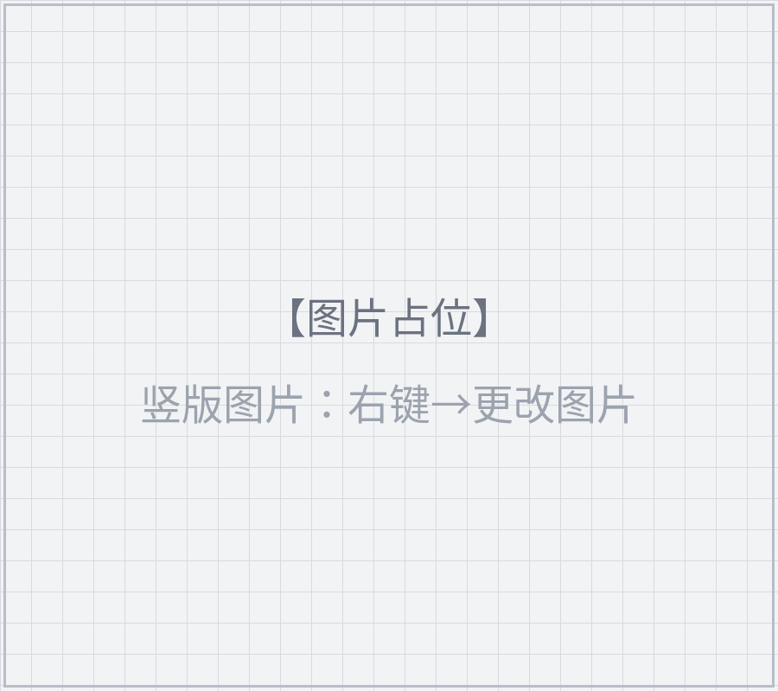

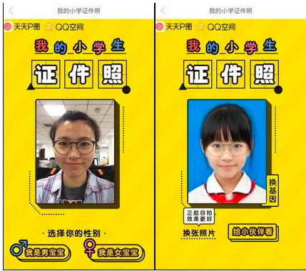

【一级标题：章节名】
【标签】
【图片说明】
Notes:
【图文页】案例截图 / 产品图 / 学生作品展示。左侧【标签】+【图片说明】，右侧两个灰底是图片占位框：右键 → 更改图片（或删掉重插）。
两图位置可按图片横竖版自行调整，保持对齐顶部即可。

Slide 7
【一级标题：章节名】
【结构主题：这组要素共同说明什么】
【要素一】
【要素二】
【要素三】
【要素四】
Notes:
【结构页】展示要素关系 / 分类 / 流程。本页示例是"1 个主题 + 4 个要素"的圆形结构：双击圆改字，拖拽移动，可增删。
需要流程图、时间轴时直接在此页上画箭头和方框。

Slide 8
金句
“【写一句最想让学生记住的话，不超过 25 字】”
——【出处 / 人物 / 本课环节】
Notes:
【金句页】停顿与强调：放本课最想让学生记住的一句话、名人名言或课堂里冒出来的学生金句。
写法：不超过 25 字，破折号后写出处。节奏建议：一节课用 1-2 次，放在章节收尾或情绪点。

Slide 9
Notes:
【结束页】课程最后一页，品牌落版自动带入，无需改字。

